Slide 1




Slide 2
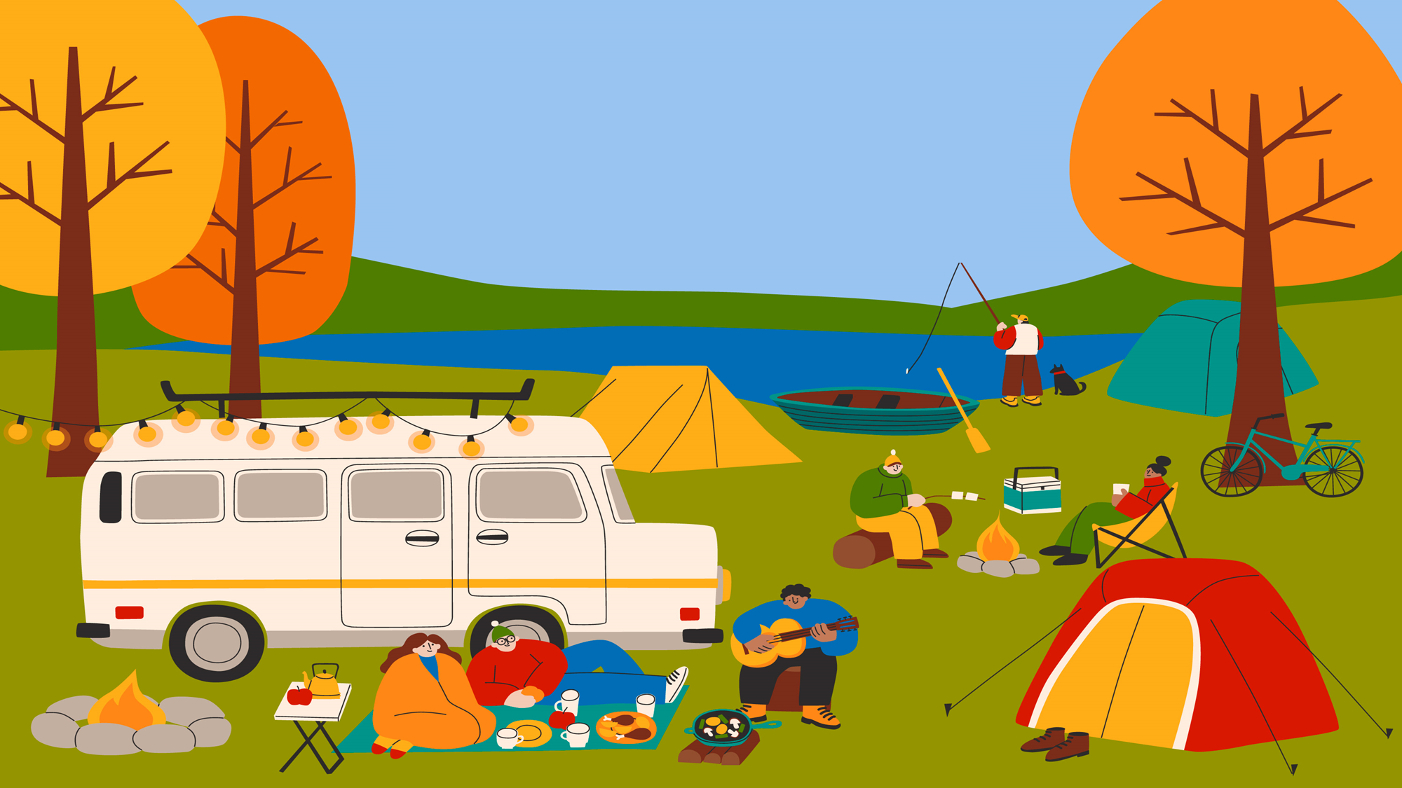


Slide 3
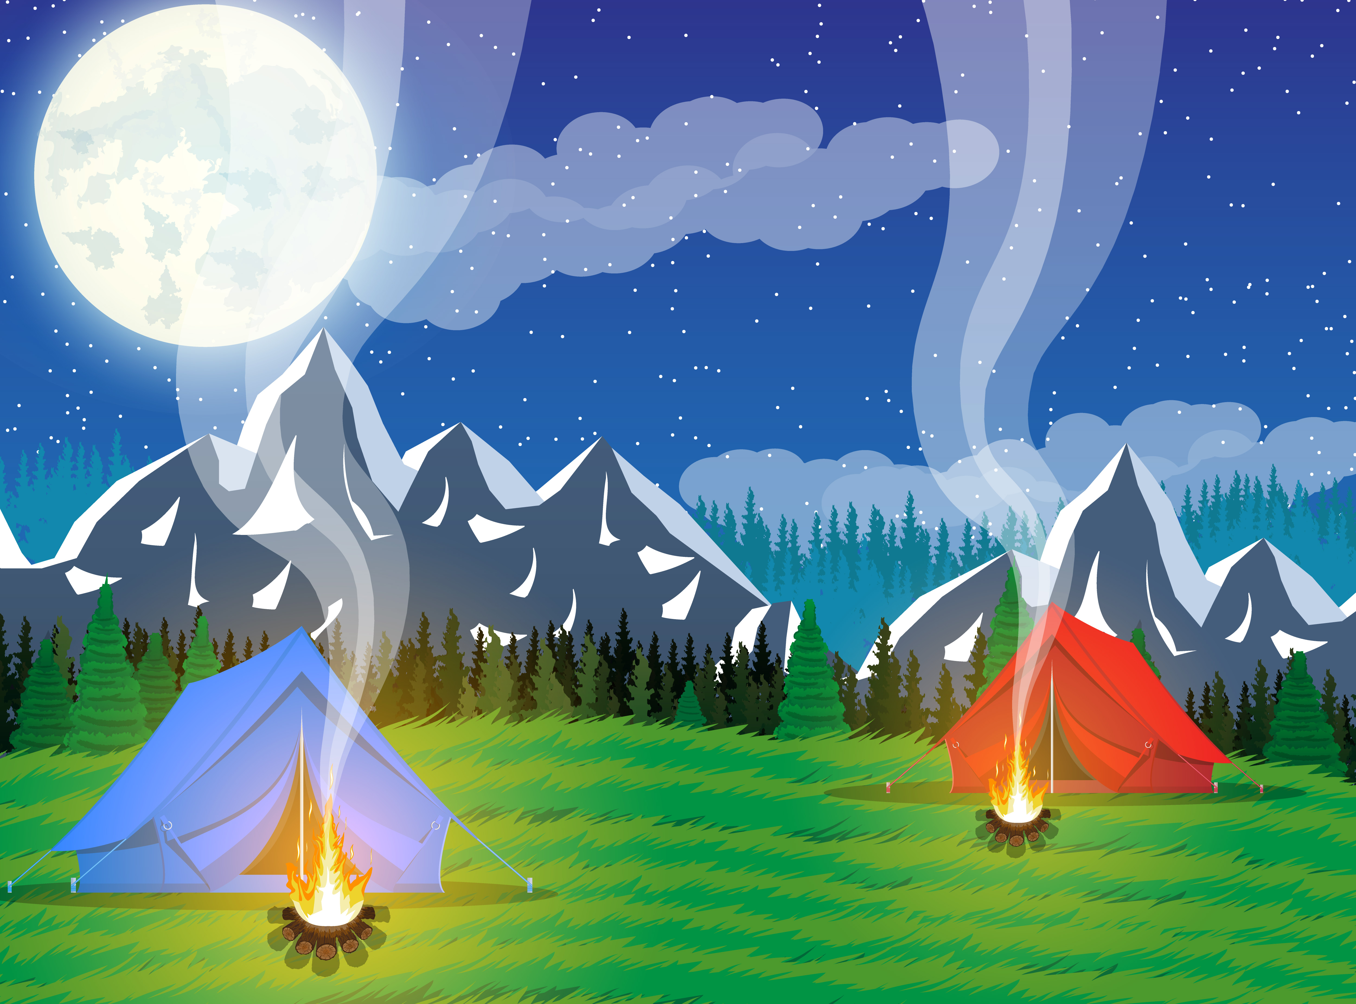

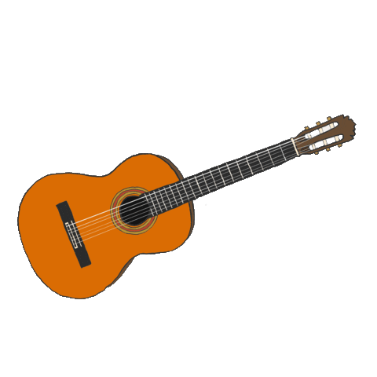
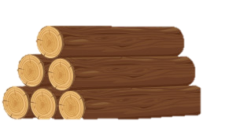

VUI ĐỐT LỬA TRẠI
Notes:
Bấm vô các hình cây đàn, 2 em bé, củi, chips để đến các gói câu hỏi
Bấm vào dòng chữ Vui đốt lửa trại để đến slide cuối

Slide 4
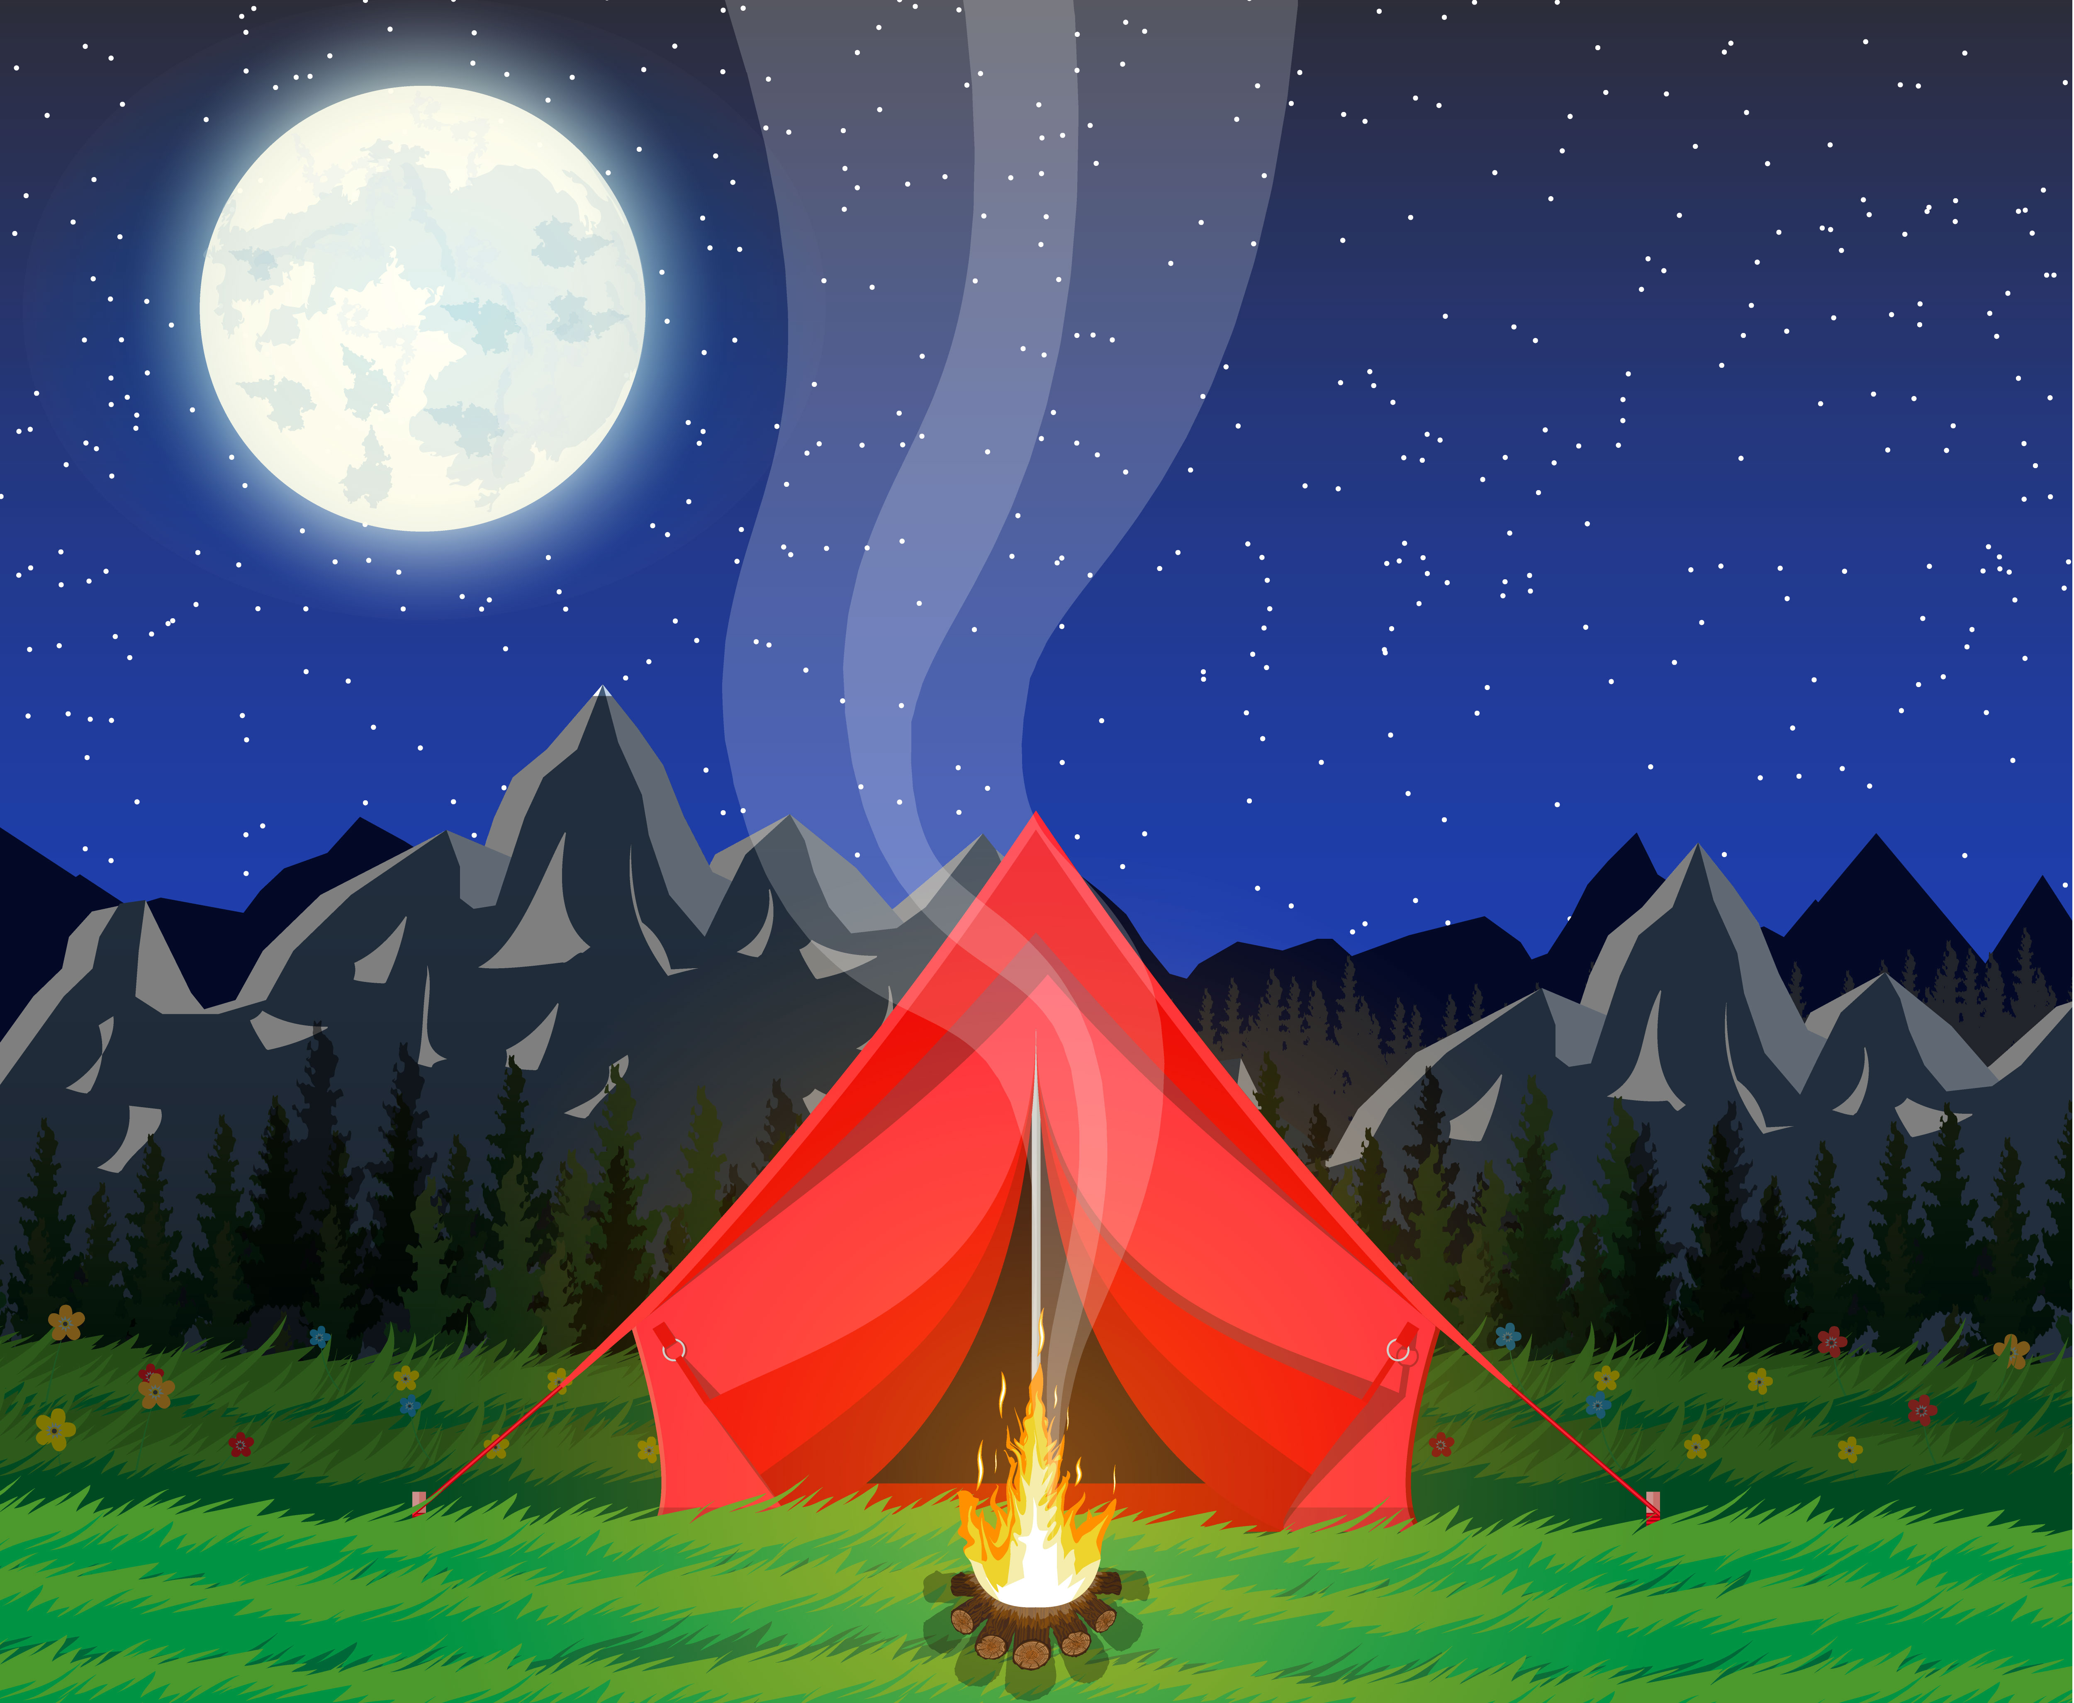




Em cần 1 tấm gỗ để làm biển tên trại của lớp mình. Em nên chọn tấm gỗ có diện tích khoảng:
$$40$$
$$4$$
mm²
m²
A
B
40
40
dm²
cm²
C
D
Notes:
Bấm vào bạn nhỏ để quay trở lại

Slide 5



Lớp em được chọn 1 trong 3 vị trí để dựng trại có kích thước như hình dưới đây. Em chọn vị trí nào để có diện tích lớn nhất?
A
B
C
Notes:
Bấm vào bạn nhỏ để quay trở lại

Slide 6
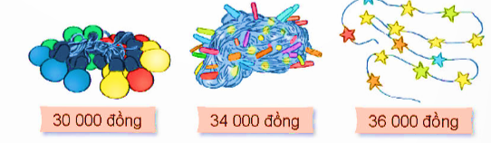
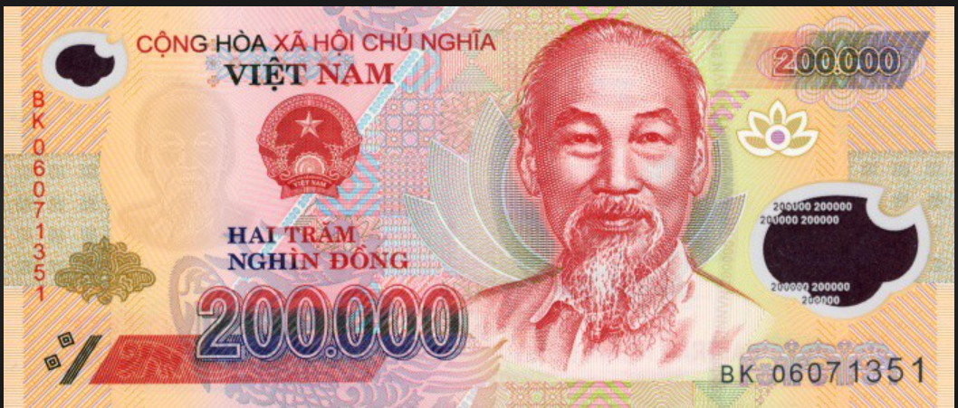
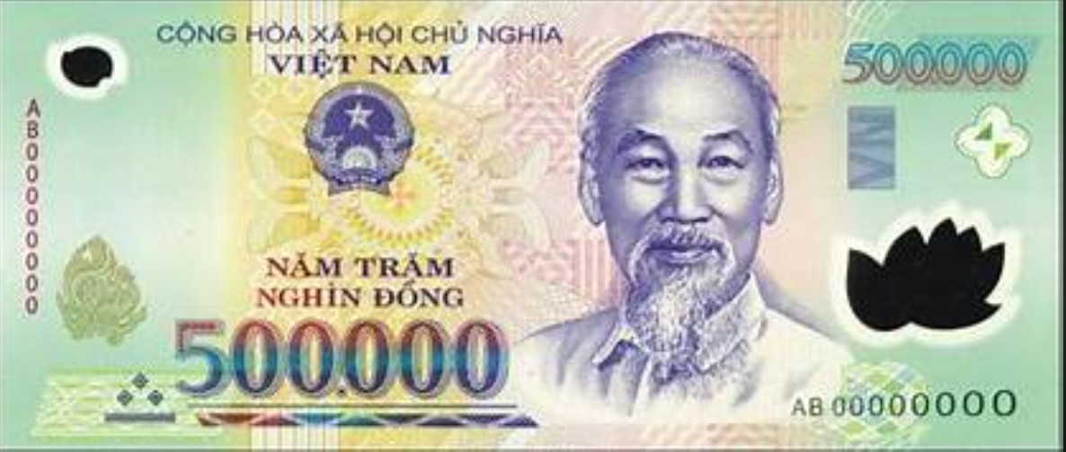
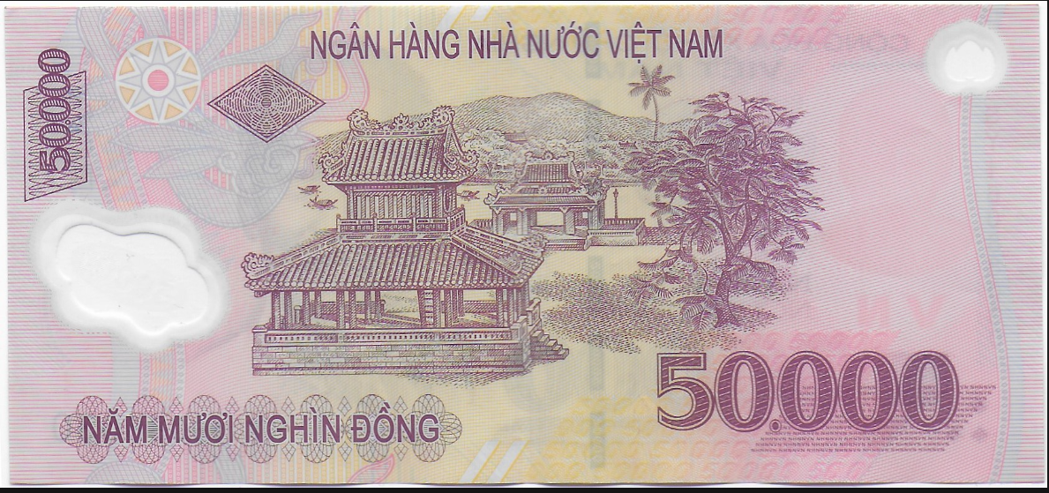
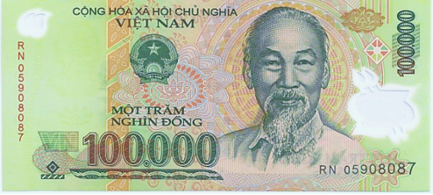
Em mua 3 bộ dây đèn có giá như hình dưới đây để trang trí trại của lớp. Em dùng tờ tiền nào đủ trả cho người bán hàng?
A
B
C
D
Notes:
Bấm vào bạn nhỏ để quay trở lại

Slide 7


Chúng ta đã có một đêm đốt lửa trại thật vui, xin chào tạm biệt các bạn nhé!

Slide 8


Slide 9
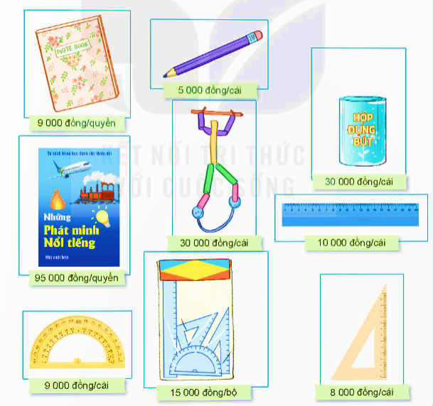

Slide 10


Slide 11
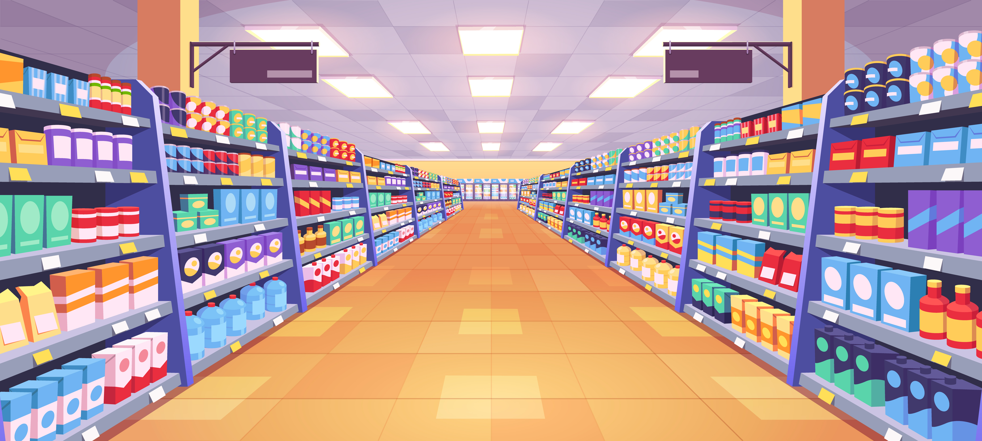





Slide 12
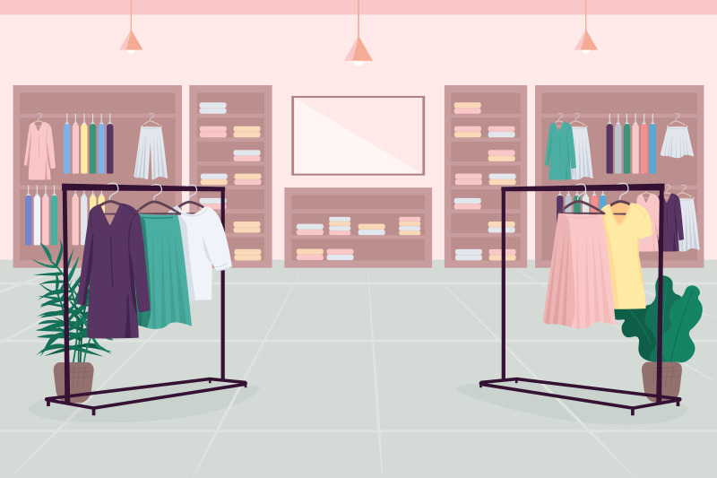










Slide 13






Cây đàn ghi ta có chiều dài khoảng:
102 m
102 cm
97 m
97 mm

Slide 14

Hộp sữa hằng ngày em uống có dung tích khoảng:
500 l
50 ml
500 ml
50 l

Slide 15
Quyển sách giáo khoa toán 4 có diện tích khoảng:
19 x 25 cm
9 x 5 cm
19 x 25 m
9 x 25 m

